Slide 1
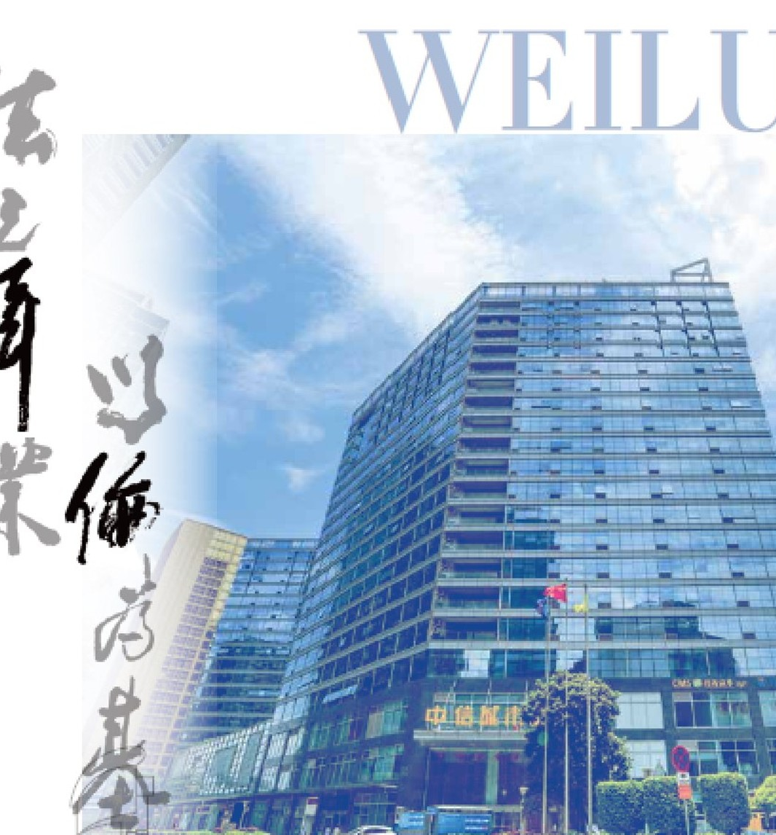

广东伟伦律师事务所
GUANGDONG WEILUN LAW FIRM
伟伦知识产权部
介绍
广东伟伦律师事务所知识产权法律服务能力概览
以专业保护创新
以体系助力发展
知识产权法律事务部
LAW · TECHNOLOGY · BUSINESS
01 / 21
Notes:
今天向各位介绍广东伟伦律师事务所知识产权法律事务部。我们的核心主张是，以专业保护创新，以体系助力发展，把法律、技术与商业判断连接起来。接下来将先说明伟伦律所的组织底座，再介绍知识产权团队、业务闭环与代表成果。

Slide 2

PART 1
伟伦律所介绍
二十余年律所积淀
是知识产权服务的组织底座
知识产权部不是孤立团队，而是建立在伟伦长期组织能力之上。
28
200+
4
年专业沉淀
律师
三市四地协同
广东伟伦律师事务所｜知识产权法律事务部
02 / 21
Notes:
先看结论，知识产权部并不是一个孤立的业务小组，而是建立在伟伦长期组织能力之上的专业团队。伟伦具有二十八年的专业沉淀、二百多名律师，并形成三市四地的协同布局。这些组织条件，为复杂知识产权项目提供人才调度、跨专业协作和稳定交付的基础。

Slide 3
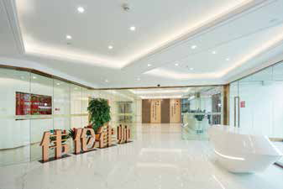
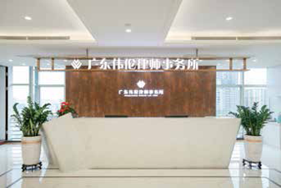
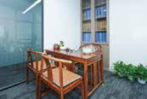



01 / SCALE
28年发展形成三市四地、200+律师的规模化平台
1998.11 经广东省司法厅批准成立
28 年专业沉淀
200+ 律师
28 高级合伙人
6000 ㎡
近6000㎡办公｜自持物业1600㎡
惠州 广州 深圳 仲恺
覆盖大湾区重点城市的协同法律服务平台
广东伟伦律师事务所｜知识产权法律事务部
03 / 21
Notes:
伟伦于一九九八年十一月经广东省司法厅批准成立，经过二十八年发展，已经形成覆盖大湾区重点城市的规模化法律服务平台。目前有二百多名律师、二十八名高级合伙人，办公面积近六千平方米，其中自持物业一千六百平方米。惠州、广州、深圳和仲恺四地办公实景说明，这套协同网络既有人员与制度，也有真实、稳定的线下服务载体。

Slide 4
02 / NETWORK
区域覆盖 × 人才集聚 × 标准交付
四地协同持续拓展大湾区服务半径
1998.11
2015.08
2018.11
2023.07
惠州所
广州所
仲恺所
深圳所
四地布局把区域覆盖、人才集聚与标准化交付连接为一套服务网络。
广州｜协作平台
深圳｜人才前沿
四地｜统一交付
珠江新城平台连接湾区资源
推动团队协作与专业分工
制度化｜系统化｜标准化｜专业化
立足福田深科技城
汇聚本地优秀律师人才
助力法治先行示范城市建设
清单化管理
团队化执行
可视化成果
广东伟伦律师事务所｜知识产权法律事务部
04 / 21
Notes:
四地布局的价值，不只是增加地址，而是不断扩展服务半径并统一交付方式。时间线上，一九九八年十一月设立惠州所，二〇一五年八月设立广州所，二〇一八年十一月设立仲恺所，二〇二三年七月设立深圳所。广州平台位于珠江新城，强调团队协作以及制度化、系统化、标准化和专业化；深圳平台立足福田深科技城，汇聚本地优秀律师人才。四地项目最终都落实为清单化管理、团队化执行和可视化成果。

Slide 5
03 / GOVERNANCE
十大建设把使命愿景
转化为稳定交付能力
MISSION / 使命
让社会信仰法律
为客户创造价值
10
项建设
从理念进入组织执行
VISION / 愿景
01 党的建设
06 队伍建设｜核心
07 专业建设｜核心
成为粤港澳大湾区
客户信赖、百年传承的
一流律师事务所
02 战略建设
03 制度建设
08 团队建设
04 品牌建设
09 行政建设
05 文化建设
10 硬件建设
使命与愿景由治理体系持续兑现
党建引领｜制度稳定｜专业与队伍为核心｜品牌文化形成软实力
广东伟伦律师事务所｜知识产权法律事务部
05 / 21
Notes:
伟伦通过十大建设，把“让社会信仰法律、为客户创造价值”的使命，以及建设大湾区客户信赖、百年传承一流律所的愿景，转化为组织行动。这十项建设包括党的建设、战略建设、制度建设、品牌建设、文化建设、队伍建设、专业建设、团队建设、行政建设和硬件建设。其中队伍建设和专业建设是两项核心，制度保障内部稳定，党建提供政治思想引领，品牌与文化构成长期软实力。对客户而言，这意味着服务质量依靠系统持续兑现，而不是依赖一次性的个人发挥。

Slide 6
04 / TALENT
200+律师与公共责任共同构成伟伦影响力
教育与人才来源
中国政法大学｜西南政法大学｜中南财经政法大学
中山大学｜武汉大学｜海外涉外法律人才
200+
专业律师
国家级个人荣誉
曹春和、曾学智先后获全国优秀律师｜杨健华获全国优秀女律师
28
高级合伙人
公共职务与社会治理
曾学智任广东省第十四届人大代表
多位律师担任人大代表、政协委员及律师协会职务
持续参与行业建设与社会治理
规模不是终点
人才密度与公共责任共同构成信誉
广东伟伦律师事务所｜知识产权法律事务部
06 / 21
Notes:
伟伦的影响力同时来自人才规模和公共责任。团队拥有二百多名专业律师和二十八名高级合伙人，人员毕业于中国政法大学、西南政法大学、中南财经政法大学、中山大学、武汉大学等高校，并包括海外涉外法律人才。在个人荣誉方面，曹春和、曾学智先后获全国优秀律师，杨健华获全国优秀女律师。曾学智担任广东省第十四届人大代表，多位律师还担任人大代表、政协委员及律师协会职务，持续参与行业建设和社会治理。

Slide 7
05 / PRACTICE AREAS
十二个专业领域构成复杂项目的综合服务底座
知识产权
公共与争议
企业与资本
资产与项目
跨境与人才
综合能力的调用中心
政府与行政
民商事
刑事
公司综合
并购与清算重整
金融证券
土地事务
建设工程与房地产
税务
涉外
人力资源
知识产权
专项顾问
确权与布局
许可与运营
争议解决
刑事控告
处理公共规则、争议
与责任边界
支撑创新主体的组织
交易与资本安排
连接资产、建设项目
与税务影响
回应跨境、人才与
创新成果保护
专利｜商标｜著作权｜商业秘密
广东伟伦律师事务所｜知识产权法律事务部
07 / 21
Notes:
知识产权服务可以调用伟伦十二个专业领域的综合能力，而不局限于单一确权或诉讼。公共与争议板块覆盖政府与行政、民商事和刑事；企业与资本板块覆盖公司综合、并购与清算重整以及金融证券；资产与项目板块覆盖土地事务、建设工程与房地产以及税务；跨境与人才板块覆盖涉外、人力资源和知识产权。知识产权团队在这一底座上提供专项顾问、确权布局、许可运营、争议解决和刑事控告服务，从而处理技术成果背后的公司、交易、合规和责任问题。

Slide 8
06 / DEPARTMENTS
十大专业部门让复杂项目获得跨专业协同
01 知识产权法律事务部
06 劳动人事法律事务部
02 企业刑事风险防控法律事务部
07 产业园区法律事务部
跨专业协同
03 国有企业法律事务部
部门化研究 × 团队化执行
08 保险法律事务部
04 网络安全与数据合规法律事务部
专项研究 政策分析
非诉诉讼 合规治理
风险防范 执行落地
09 企业合规管理和认证法律事务部
05 金融法律事务部
10 强制执行法律事务部
同步处理刑事、数据、金融、劳动、合规与执行问题，让复杂项目不再割裂。
广东伟伦律师事务所｜知识产权法律事务部
08 / 21
Notes:
十大专业部门进一步把综合领域转化为可执行的跨专业协同机制。知识产权、企业刑事风险防控、国有企业、网络安全与数据合规、金融、劳动人事、产业园区、保险、企业合规管理和认证以及强制执行等部门，可以围绕同一项目共同工作。协同方式包括专项研究、政策分析、非诉与诉讼配合、合规治理、风险防范和执行落地。这样，知识产权项目涉及的刑事、数据、金融、劳动、合规和执行问题可以同步处理，而不会被割裂到多个互不衔接的服务环节。

Slide 9
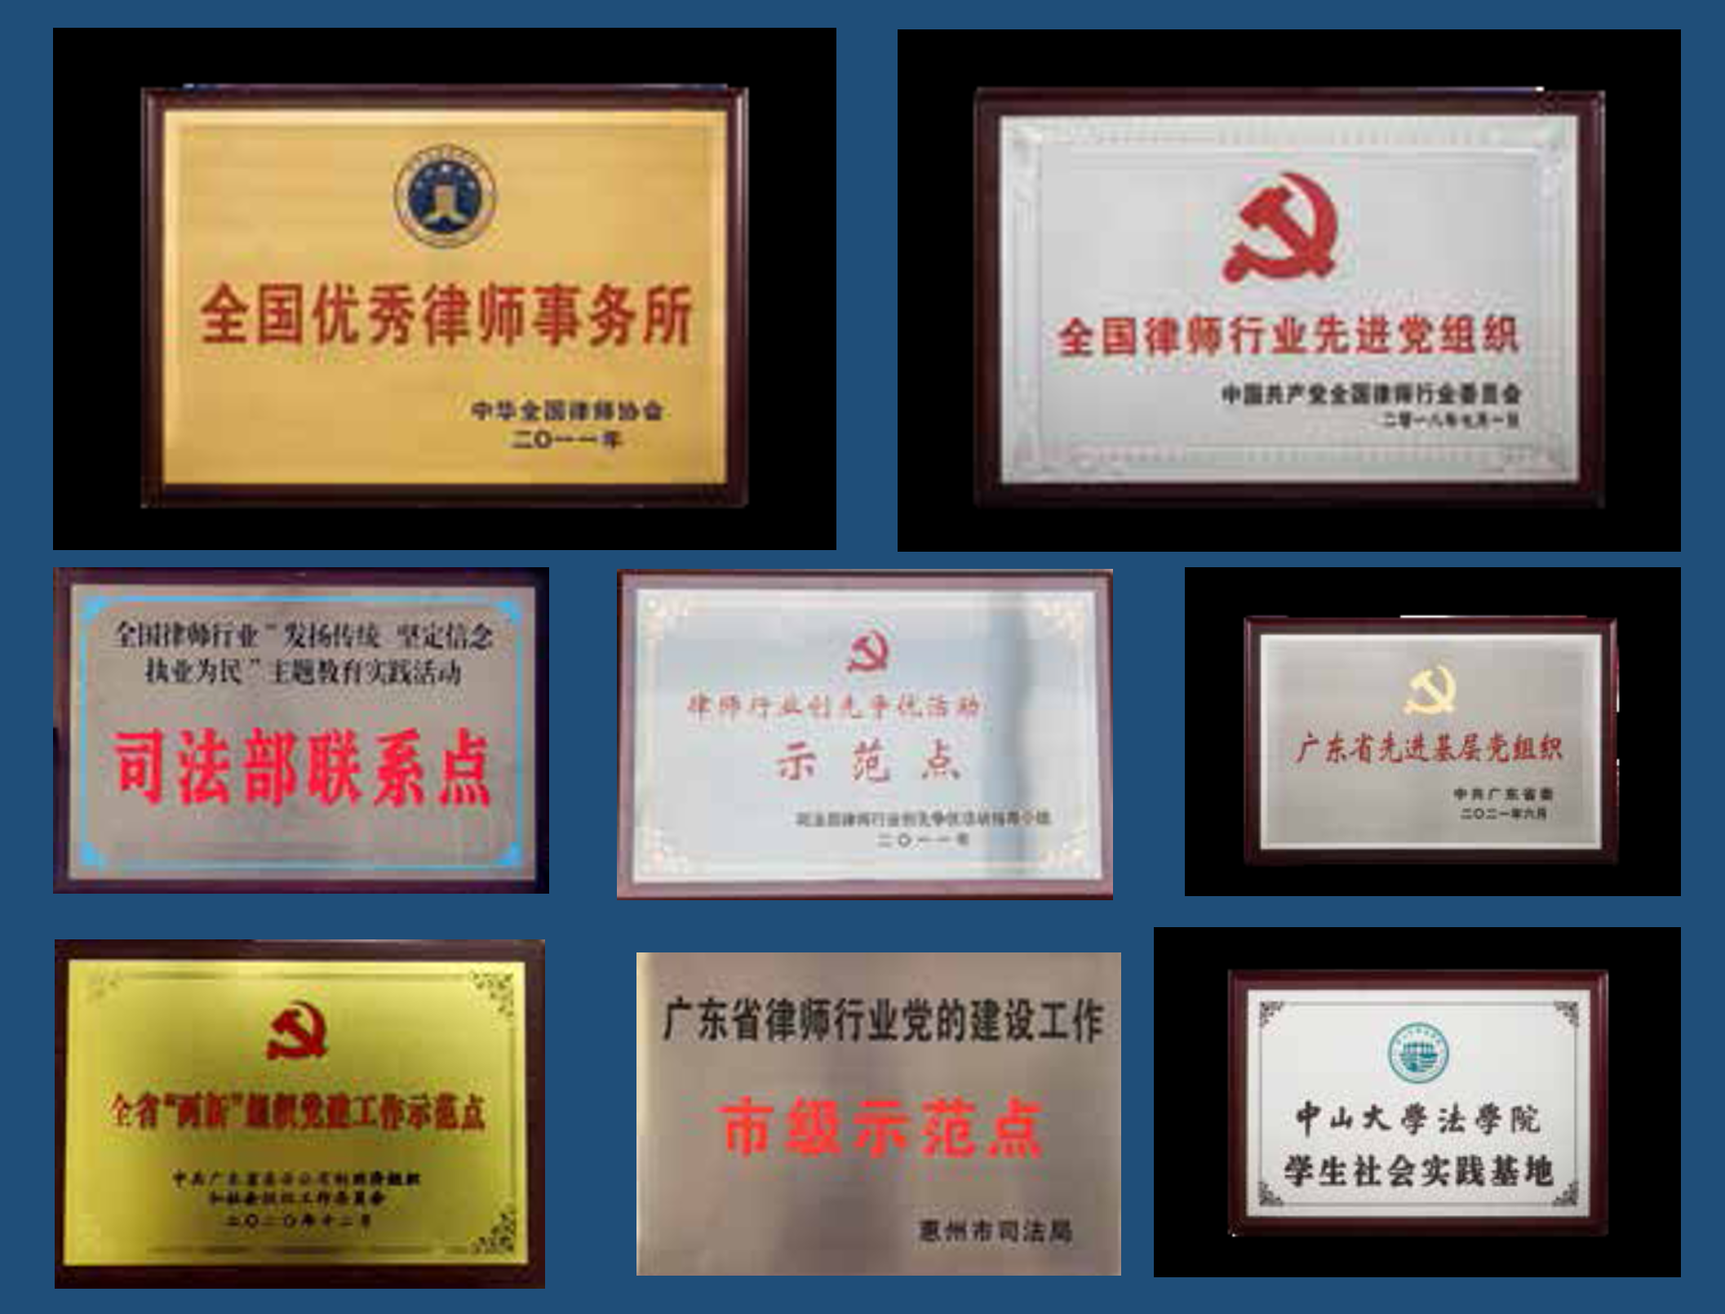
07 / CREDIBILITY
国家级荣誉与党建成果验证长期组织信誉
2011
全国优秀律师事务所
司法部全国创先争优活动示范点
2018
全国律师行业先进党组织
2021
广东省先进基层党组织
2022—23
连续获评示范化律师事务所党组织
2020—2022连续三年获党建示范化通报表扬
2023
粤港澳大湾区指定法律服务商
2024
广东省高新产业商会副会长单位
中山大学社会实践基地｜西南政法大学教学科研实践基地
广东伟伦律师事务所｜知识产权法律事务部
09 / 21
Notes:
伟伦的组织信誉经过长期、连续的行业和公共机构认可。二〇一一年获全国优秀律师事务所并成为司法部全国创先争优活动示范点，二〇一八年获全国律师行业先进党组织，二〇二一年获广东省先进基层党组织。二〇二二至二〇二三年连续获评示范化律师事务所党组织，二〇二〇至二〇二二年连续三年获全省党建工作示范化通报表扬；二〇二三年成为粤港澳大湾区指定法律服务商，二〇二四年成为广东省高新产业商会副会长单位。律所还建有中山大学社会实践基地和西南政法大学教学科研实践基地，进一步体现人才培养和机构合作的长期性。

Slide 10
08 / PROOF
典型案例与机构资质形成双重专业背书
3
2017年度
3
2019年度
1
2019年
1
2023年度
广东律师十大类型案例
广东律师十大典型案例
中国法院50件典型知产案例
广东高院十大典型案例
典型案例
机构资质
行业验证
广东省电子化采购执行平台入库
广东律师十大类型案例与十大典型案例
覆盖多个年度，形成持续的实务认可。
广东省国资委系统法律服务专业机构库入库
政府法律服务定点采购项目入库
法院验证
惠城区特聘政府法律顾问备选库入库
中国法院典型知识产权案例与广东高院
年度十大典型案例共同验证案件成果。
专利代理机构执业许可 • 商标代理机构资质
案件成果验证专业判断，机构准入验证持续服务能力。
广东伟伦律师事务所｜知识产权法律事务部
10 / 21
Notes:
伟伦的专业背书来自案件成果与机构资质两个方面。案件方面，有三个案例入选二〇一七年度广东律师十大类型案例，三个入选二〇一九年度广东律师十大典型案例，一个入选二〇一九年中国法院五十件典型知识产权案例，一个入选广东高院二〇二三年度十大典型案例。资质方面，伟伦进入广东省电子化采购执行平台、广东省国资委系统法律服务专业机构库、政府法律服务定点采购项目和惠城区特聘政府法律顾问备选库，并具备专利代理机构执业许可和商标代理机构资质。前者验证专业判断和案件成果，后者验证持续进入政府、国资与知识产权专业服务体系的能力。

Slide 11
09 / CLIENTS
多类型头部客户验证服务复杂组织的能力
党政机关
国有企业
上市公司及外企
大型民企
复杂组织
持续选择
广东省人大常委会
广东省国资委
中共惠州市委
惠州市人民政府
肇庆市人民政府
惠州仲恺高新区管委会
惠州大亚湾经开区管委会
广晟控股｜广新控股
广东省农信联社
中国人寿广东分公司｜信达资产
中国银行｜建设银行｜农业银行
中石油｜中海油
惠州交投｜产投｜国投｜港投
中海壳牌｜伯恩光学
碧桂园｜华阳集团
招商蛇口｜亿纬锂能
TCL科技｜德赛西威
富力地产｜万科｜保利
雷诺医疗｜麦卡科技
德力环境｜新峰药业
威林科技｜永维电子
正德智控｜大安控股
前海启航供应链
首创水务等
党政机关
国有企业
上市公司与外企
大型民营企业
验证理解力
与交付能力
多行业、多组织形态的长期服务经验，为知识产权专项协作提供可复用底座。
广东伟伦律师事务所｜知识产权法律事务部
11 / 21
Notes:
多类型客户的持续选择，说明伟伦能够理解复杂组织的决策流程和交付要求。党政机关代表包括广东省人大常委会、广东省国资委、中共惠州市委、惠州市及肇庆市人民政府，以及仲恺和大亚湾有关管委会；国有企业代表包括广晟控股、广新控股、广东省农信联社、中国人寿广东分公司、信达资产、主要国有银行、中石油、中海油和惠州多家市属投资平台。上市公司及外企包括中海壳牌、伯恩光学、华阳集团、招商蛇口、亿纬锂能、TCL科技和德赛西威等；大型民企包括雷诺医疗、麦卡科技、德力环境、新峰药业、威林科技和正德智控等。跨行业、跨组织形态的服务经验，为知识产权专项协作提供了可复用的沟通和管理底座。

Slide 12
PART 2
知识产权部介绍
从确权到维权
知识产权部提供一体化服务
一个团队对接，覆盖创新成果从形成、确权、运营到争议解决的完整周期。
确权布局
许可运营
合规建设
争议解决
广东伟伦律师事务所｜知识产权法律事务部
12 / 21
Notes:
下面进入知识产权部的专业能力部分。核心结论是，一个团队即可覆盖创新成果从形成到争议解决的完整周期。服务路径依次连接确权布局、许可运营、合规建设和争议解决，避免客户在不同阶段反复寻找和磨合新的服务团队。

Slide 13
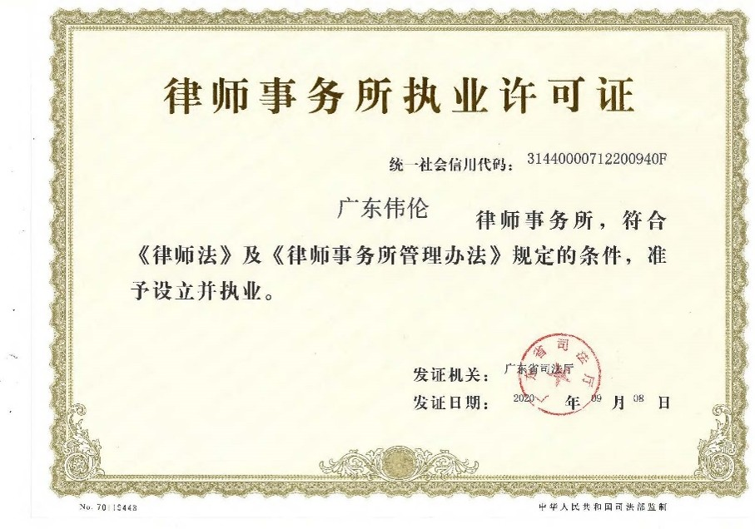
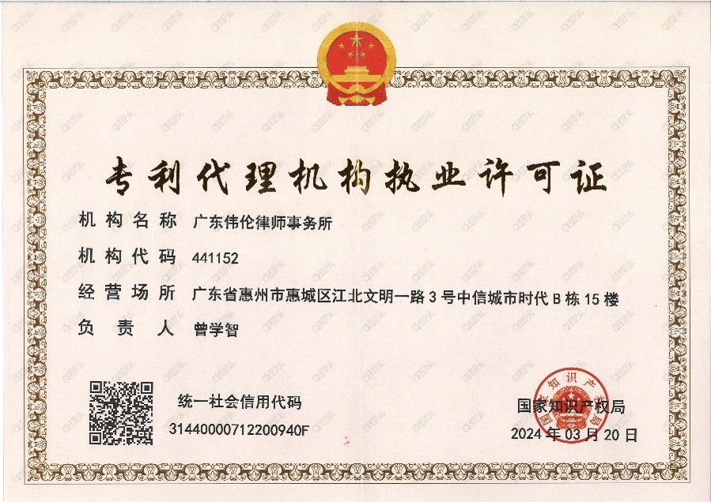
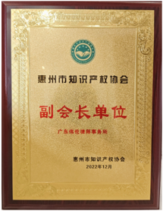
10 / DEPARTMENT
2022年成立以来，已形成法律与技术复合型团队
2022.01.01
知识产权部正式成立
强化智力成果保护
助力企业创新发展
专业实践环境与复合资质材料
以专业研究与实践为基础
连接技术、法律与商业需求
服务使命
业务对象
复合优势
强化智力成果保护
助力企业创新发展
专利｜商标｜著作权
商业秘密等知识产权事务
数位成员兼具法律职业资格
与专利代理资格
广东伟伦律师事务所｜知识产权法律事务部
13 / 21
Notes:
知识产权部于二〇二二年一月一日正式成立，使命是强化智力成果保护、助力企业创新发展。业务对象覆盖专利、商标、著作权、商业秘密等各类知识产权事务，页面中的实践环境和资质材料共同说明团队已经形成真实的专业工作基础。数位成员同时具备法律职业资格和专利代理资格，因此能够把技术事实、法律规则与商业目标放在同一框架中理解和处理。

Slide 14
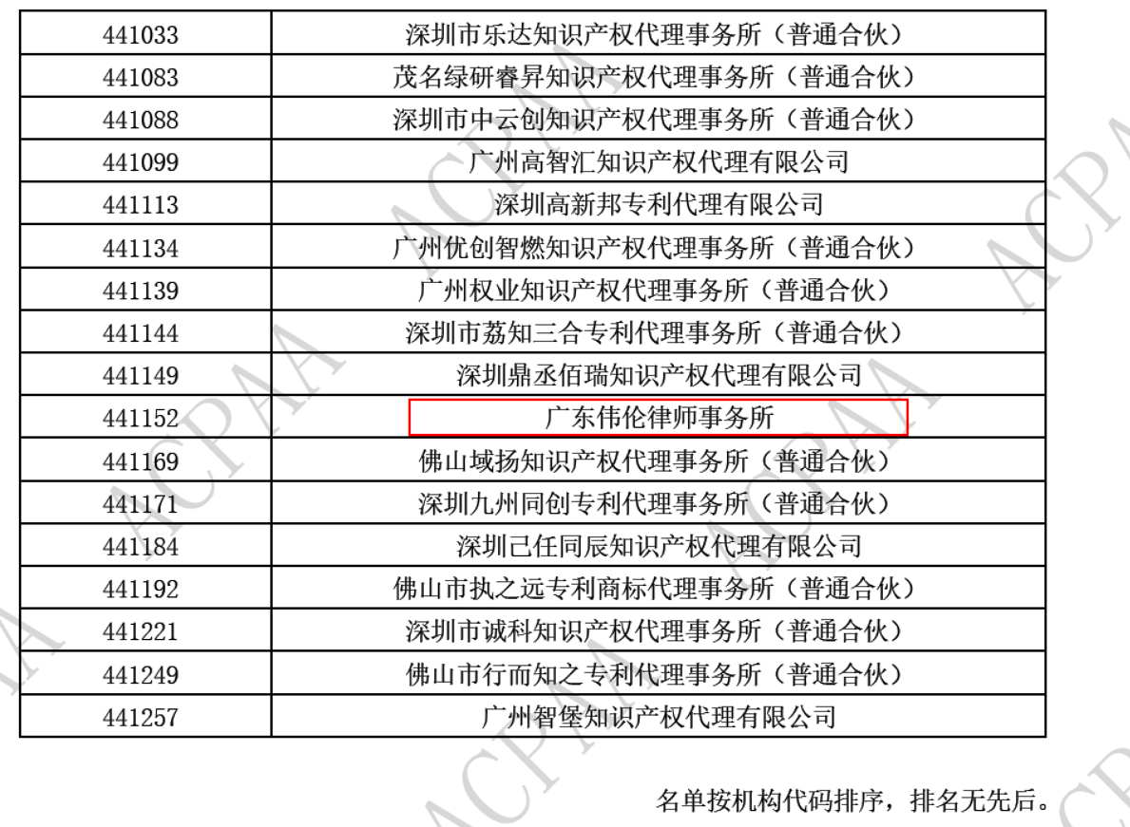
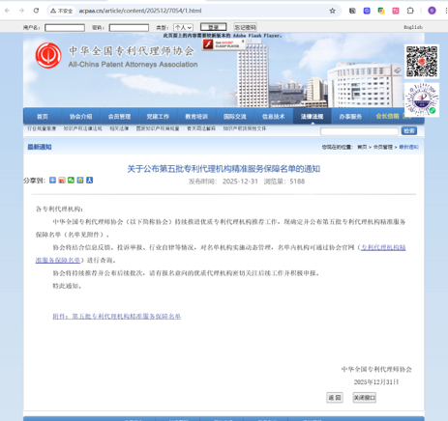
11 / QUALITY ASSURANCE
精准服务保障名单验证团队稳定性与质量机制
《专利代理机构精准服务保障名单》入选证明材料
机构化质量基础
入选标准指向可持续的信用、团队与审核机制
01
良好信用记录
02
稳定专业团队
03
完善质量审核机制
04
特定时间内无违法违规代理行为
机构保障
专业服务由组织机制保障
而不仅依赖单个承办人。
广东伟伦律师事务所｜知识产权法律事务部
14 / 21
Notes:
入选《专利代理机构精准服务保障名单》，说明伟伦的专利代理服务具备机构化的质量基础。遴选标准包括良好信用记录、稳定专业团队、完善质量审核机制，以及在特定时间内没有违法违规代理行为。左侧完整证明材料与右侧标准相互印证，强调专业服务由组织机制保障，而不仅仅依赖某一名承办人的个人经验。

Slide 15
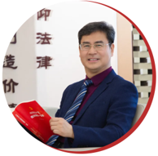
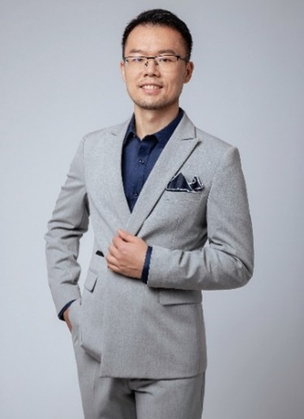
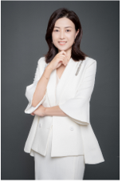
12 / CORE TEAM
核心团队兼具律所管理、专利代理与调解经验
荣誉顾问、部长与执行部长覆盖管理、诉讼、代理、技术调查和纠纷调解。
曾建勇
李昌丞
赵瑾
荣誉顾问
部长
执行部长
管理 × 政协履职
法律 × 计算机 × 涉外
代理 × 调查 × 调解
高级合伙人｜2000年开始执业
连续两届惠州市政协委员
曾任省律协知产委委员
惠州市律协青工委主任
具有全国专利代理人经验
初级合伙人｜华南理工计算机本科
中山大学硕士｜律师＋专利代理师
省知识产权保护协会专家
涉外律师新锐人才
诉讼、无效、异议与涉外申请经验
专利代理师｜中级知识产权师
商标代理与企业商标管理
副高级能力评价
知识产权技术调查官、调解员
及专家库成员
广东伟伦律师事务所｜知识产权法律事务部
15 / 21
Notes:
第一组核心成员覆盖律所管理、专利代理、技术调查和纠纷调解。曾建勇是荣誉顾问和高级合伙人，二〇〇〇年开始执业，连续两届担任惠州市政协委员，曾任省律协知产委委员和惠州市律协青工委主任，并具有全国专利代理人经验。部长李昌丞具有华南理工计算机本科和中山大学硕士背景，同时是律师和专利代理师，也是省知识产权保护协会专家及涉外律师新锐人才，具备诉讼、无效、异议和涉外申请经验。执行部长赵瑾是专利代理师和中级知识产权师，具备商标代理与企业商标管理副高级能力评价，并担任知识产权技术调查官、调解员及专家库成员。

Slide 16
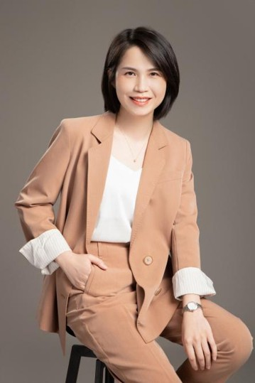
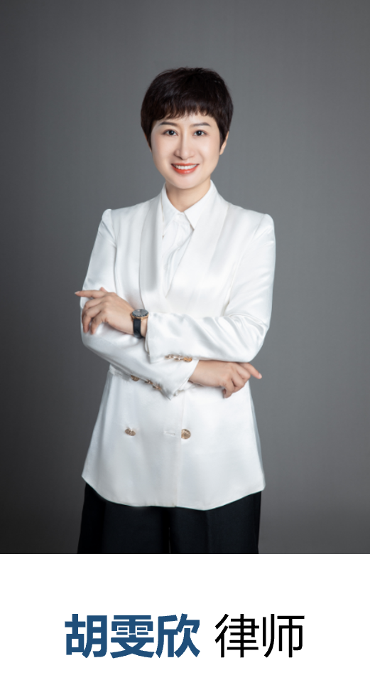
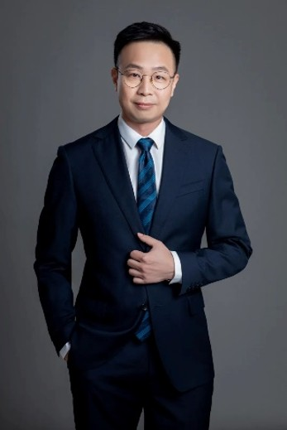
13 / CROSS-DISCIPLINARY TEAM
团队能力延伸至刑事保护、争议解决与企业风控
第二组成员连接商标刑事保护、民事争议、仲裁与企业风险防控。
黄冠茹
初级合伙人｜惠州市律协刑专委副秘书长｜省律协商标法专委委员
聚焦商业秘密控告与辩护、假冒注册商标辩护
副部长
胡雯欣
诉讼法学硕士｜省律协兼职副秘书长、民法专委委员
人大常委会监察司法咨询专家｜知识产权专家库专家｜仲裁员
高级合伙人
梁齐
中山大学理学学士｜厦门大学法律硕士｜惠州律协知产委秘书长
企业风险防控、知识产权、民商事争议与政府法律事务
律师＋专利代理人
广东伟伦律师事务所｜知识产权法律事务部
16 / 21
Notes:
第二组成员把商标刑事保护、民事争议、仲裁和企业风控连接起来。副部长黄冠茹是初级合伙人，担任惠州市律协刑专委副秘书长和省律协商标法专委委员，聚焦商业秘密控告与辩护、假冒注册商标辩护。胡雯欣是高级合伙人和诉讼法学硕士，担任省律协兼职副秘书长、民法专委委员，同时具有人大常委会监察司法咨询专家、知识产权专家库专家和仲裁员等身份。梁齐具有中山大学理学学士和厦门大学法律硕士背景，同时是律师和专利代理人，并以企业风险防控、知识产权、民商事争议和政府法律事务为主要专长。

Slide 17
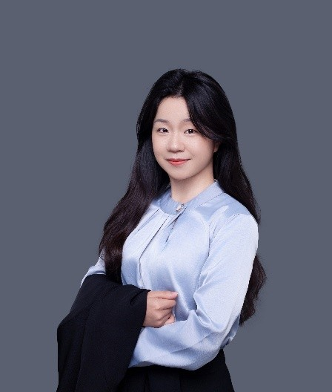
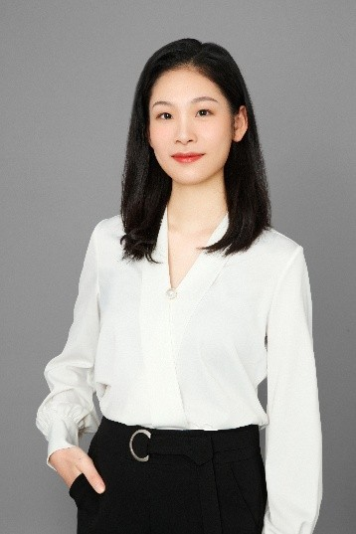
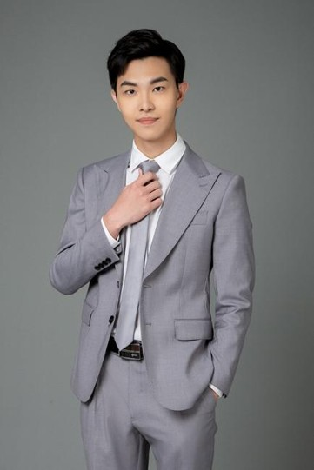
14 / TECHNICAL JUDGMENT
法院经验与理工背景提升技术案件研判能力
法院工作、计算机技术与知识产权调解经验，增强复杂技术事实与裁判逻辑的连接。
裁判者思维
法工复合
法院与调解经验
廖若薇
苏珊
许统达
法院审判服务七年
知识产权 × 计算机
法院 × 调解 × 顾问
中国政法大学法学学士
曾在某市知识产权法院从事审判服务七年
协助审理案件中4件获全国知产典型案例
3件获全国十大反不正当竞争
和反垄断案例
10+件获省级各类型十大案例
华南理工知识产权专业
辅修计算机科学与技术
深耕知识产权与刑事辩护
在技术类、商业秘密和假冒注册商标
刑事案件中形成复合优势
法学学士｜曾任职某市人民法院
惠州市律协知产委委员
多地知识产权纠纷调解委员会调解员
熟悉政府与企业顾问
及知识产权民刑业务
广东伟伦律师事务所｜知识产权法律事务部
17 / 21
Notes:
第三组成员进一步强化复杂技术案件的事实研判和裁判逻辑理解。廖若薇毕业于中国政法大学，曾在某市知识产权法院从事审判服务七年；其协助审理案件中，四件获全国知识产权典型案例，三件获全国十大反不正当竞争和反垄断案例，十余件获省级各类型十大案例。苏珊具有华南理工知识产权专业和计算机科学与技术辅修背景，长期深耕知识产权与刑事辩护，在技术类、商业秘密和假冒注册商标刑事案件中形成法工复合优势。许统达曾任职某市人民法院，担任惠州市律协知产委委员和多地知识产权纠纷调解委员会调解员，熟悉政府与企业顾问以及知识产权民刑业务。

Slide 18

15 / SERVICE LOOP
七类业务形成从确权到维权的服务闭环
01 专利
挖掘布局｜国内外申请/PCT｜复审无效｜FTO
转让许可｜行政调处与诉讼
确权布局
02 商标
品牌布局｜国内外注册｜异议无效撤销｜监控
行政调处、诉讼与刑事辩护
运营管理
03 著作权
软件与作品登记｜侵权诉讼
04 商业秘密
管理体系｜刑事控告｜民事诉讼｜刑事辩护
合规建设
05 管理体系
GB/T 29490-2023与商业秘密管理规范认证辅导
06 常年知识产权顾问
持续支持决策、运营与争议预防
国内外申请、运营管理
合规体系与民刑行政争议
争议解决
07 知识产权合规建设
把制度、流程与责任落实到组织
一个团队对接完整周期
服务范围由七类业务共同覆盖
广东伟伦律师事务所｜知识产权法律事务部
18 / 21
Notes:
知识产权部以确权布局、运营管理、合规建设和争议解决四个阶段为主线，形成七类业务闭环。专利服务包括挖掘布局、国内外申请和PCT、复审无效、自由实施分析、转让许可、行政调处与诉讼；商标服务包括品牌布局、国内外注册、异议无效撤销、监控、行政调处、诉讼与刑事辩护。著作权覆盖软件和作品登记及侵权诉讼，商业秘密覆盖管理体系、刑事控告、民事诉讼和刑事辩护。团队还提供GB/T 29490-2023及商业秘密管理规范认证辅导、常年知识产权顾问和知识产权合规建设，让客户通过一个团队衔接国内外申请、运营管理、合规体系与民刑行政争议。

Slide 19
16 / REPRESENTATIVE CASES
代表案例覆盖专利、商标、著作权与商业秘密
从早期热点案件到中国法院典型案例，持续积累跨类型知识产权争议解决经验。
2019
版权顾问
商业秘密刑事控告与诉讼
《惠州近代历史图录》
经谈判依法取得境外授权
并降低使用费
1997
某著名家电企业案件
入选《中国法院50件典型
知识产权案例》
广东省十大饮料商标之一
商标转让事务获省市司法局表彰
1996
长期实战能力的终点证据
著名化妆品商标伪造刑事案
获得良好辩护效果
1995
某超级口服液专利泄密案
全国三大知识产权热点案之一
广东伟伦律师事务所｜知识产权法律事务部
19 / 21
Notes:
代表案例显示，伟伦在不同类型知识产权争议中保持了长期实战积累。一九九五年的某超级口服液专利泄密案，是当时全国三大知识产权热点案之一；一九九六年的著名化妆品商标伪造刑事案获得良好辩护效果；一九九七年，广东省十大饮料商标之一的商标转让事务获得省市司法局表彰。在《惠州近代历史图录》著作版权顾问事务中，团队通过谈判依法取得境外授权并降低使用费。某著名家电企业商业秘密刑事控告与诉讼案件，最终入选二〇一九年《中国法院五十件典型知识产权案例》，成为长期实战能力的重要证据。

Slide 20
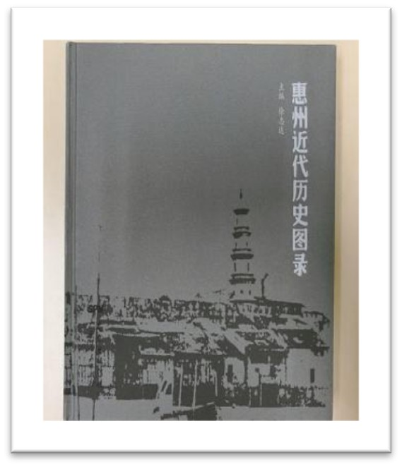
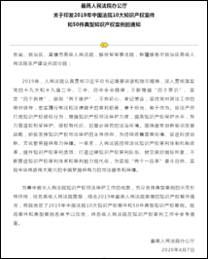
17 / 2025 PATENT PRACTICE
2025专利业务同时服务高校科研与创新企业
案件类型
专利申请｜无效请求及答辩｜PCT申请
许可备案｜著录变更
高校与科研机构
创新企业
广东财经大学｜广东工业大学
惠州学院｜河北农业大学
仲恺农业工程学院
连山农业科学研究院
河北省林业和草原科学研究院
吉林大学珠海学院
广东梅州职业技术学院
广东焯烨新材料｜广东基础工程集团
江门精冈电子｜佛山壹百德通讯
广州棼蒂生物｜广州雪贝儿美妆
兴升精密部件｜广东真诚达新材料
惠州恒美梦｜惠州市宇之晏｜惠州市撼途
广东态合堂｜广东昌融环境
广东恒大新材料
当前业务材料
科研成果与产业创新
由同一专利服务体系衔接
完整保留原始证据图，不作破坏性裁切
广东伟伦律师事务所｜知识产权法律事务部
20 / 21
Notes:
二〇二五年的专利业务同时服务高校科研机构与创新企业，案件类型覆盖专利申请、无效请求及答辩、PCT申请、许可备案和著录变更。高校与科研机构包括广东财经大学、广东工业大学、惠州学院、河北农业大学、仲恺农业工程学院、连山农业科学研究院、河北省林业和草原科学研究院、吉林大学珠海学院和广东梅州职业技术学院。产业客户包括广东焯烨新材料、广东基础工程集团、江门精冈电子、佛山壹百德通讯、广州棼蒂生物、广州雪贝儿美妆、兴升精密部件、广东真诚达新材料，以及多家惠州和广东创新企业。科研成果与产业创新由同一专利服务体系衔接，说明团队可以同时理解技术产出、申请策略和商业实施需求。

Slide 21
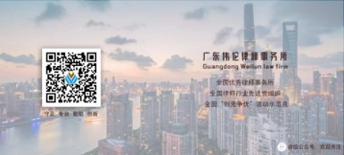
广东伟伦律师事务所
CONTACT / 四地办公室
WEILUN LAW FIRM
广州｜深圳｜惠州｜仲恺
广州所
020-38619720
让创新保护
从一次沟通开始
广州市天河区黄埔大道西路76号富力盈隆广场2314室
深圳所
0755-89563999
选择就近团队，启动项目评估
与合作交流。
深圳市福田区彩田路7006号深科技城一期C座13层02号房
惠州所
0752-2167800
惠州市江北文明一路3号中信城市时代B座14、15、20层
仲恺所
0752-3200678
惠州市仲恺高新区和畅五路西8号投资控股大厦18楼
www.gdweilun.com
期待与您讨论创新成果保护的下一步。
知识产权法律事务部
21 / 21
Notes:
最后，我们希望把前面的律所底座、复合团队、服务闭环和案例成果，转化为一次具体沟通。广州所位于天河区黄埔大道西路七十六号富力盈隆广场二三一四室，电话零二零三八六一九七二零；深圳所位于福田区彩田路七零零六号深科技城一期C座十三层零二号房，电话零七五五八九五六三九九九。惠州所位于江北文明一路三号中信城市时代B座十四、十五、二十层，电话零七五二二一六七八零零；仲恺所位于仲恺高新区和畅五路西八号投资控股大厦十八楼，电话零七五二三二零零六七八。也可以访问伟伦官网，选择就近团队，启动知识产权项目评估与合作交流，期待与各位讨论创新成果保护的下一步。

